Slide 1
Interna struktura i organizacija indeksa u MySql bazi podataka
Marija Stojanović 1034

Slide 2
Ideja indeksa
Indeksi se koriste kako bi se brže locirao podatak bez potrebe da se pretraži svaki red u tabeli baze podataka svaki put kad se pristupi bazi
Kompromisi
Naredbe INSERT, UPDATE i DELETE
Dodatni memorijski prostor za čuvanje indeksa
Dodatni rad CPU-a

Slide 3

Parcijalni indeksi
MySQL nam omogućava da imamo kontrolu nad tim koliko prostora će se koristiti za smeštanje indeksa
Umesto indeksiranja cele kolone, omogućeno je da se odredi koliko će se bajtova indeksirati
Indeksi nad jednom ili više kolona

Slide 4
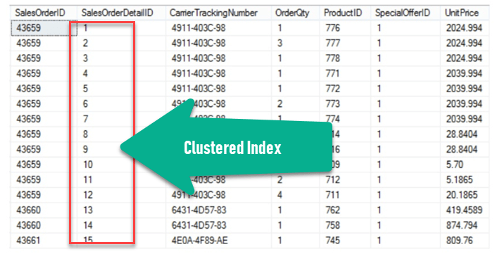
Clustered indeksi

Slide 5
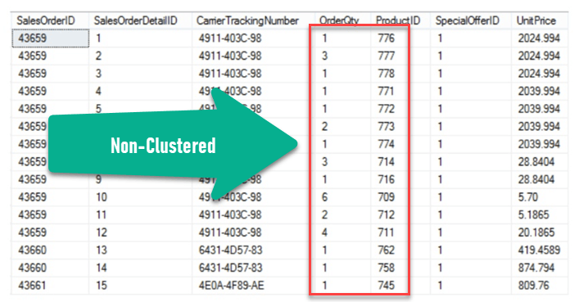
Non-clustered indeksi

Slide 6
Indeksne strukture
Indeksi predstavljeni B-stablima
Indeksi predstavljeni Hash tabelam
Indeksi predstavljeni R-stablima

Slide 7
Indeksi i tipovi tabela u MySQL
MyISAM tabele
Omogućavaju indeksnu strukturu podataka predstavljenu u vidu B-stabl
Od verzije 4.1.0 omogućena je i struktura indeksa predstavljena u vidu R-stabla za prostorni tip podataka
Dodatne mogućnosti:
Prefix compression
Packed keys

Slide 8
Indeksi i tipovi tabela u MySQL
InnoDB tabele
Omogućeno je kreiranje indeksa koji su predstavljeni B-stablima
Nije omogućena prefix compression niti packed keys
InnoDB takođe zahteva primarni ključ za svaku tabelu
Koristi clustered indekse - vrednost primarnog ključa direktno utiče na fizičku lokaciju reda u tabeli kao i na lokaciju njegovog indeksnog čvora

Slide 9
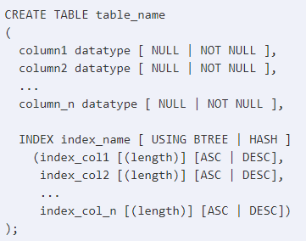
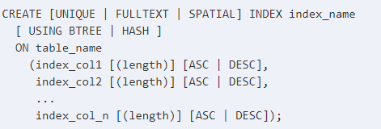
Kreiranje indeksa
Kreiranje indeksa prilikom kreiranja tabele
Kreiranje indeksa nakon kreiranja tabele

Slide 10
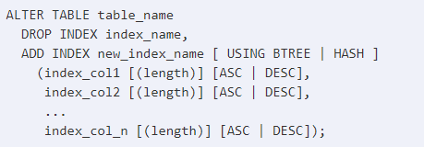

Preimenovanje indeksa
MySQL 5.6
MySQL 5.7 i novijim verzijama

Slide 11

Brisanje indeksa
Algorithm_option dopušta da se specificira algoritam koji se koristi za uklanjanje indeksa
COPY: Tabela se kopira u novu tabelu red po red, DROP INDEX se zatim primenjuje na kopiju originalne tabele.
INPLACE: Tabela je izmenjena na licu mesta bez kopiranja u novu
Korišćenje DEFAULT ima isti efekat kao izostavljanje ALGORITHM klauzule

